Slide 1

Feedlot App
Desenvolvimento Interno Personalizado
Trouw Nutrition Brasil
Outubro de 2023

Slide 2
Resumo Executivo
Conheça o Feedlot App, uma iniciativa estratégica totalmente alinhada à nossa visão de longo prazo de crescimento orgânico e transformação digital.
O Feedlot App colocará a Trouw Nutrition Brasil na vanguarda da inovação no mercado de Corte, reforçando nossa tradição em oferecer produtos premium e serviços de excelência, ao mesmo tempo que impulsiona nossa agenda de Transformação Digital e apoia nossa ambição de crescimento orgânico no longo prazo.
O mercado está evoluindo rapidamente, e os concorrentes estão avançando mais rápido do que nós na transformação digital.
Este projeto inovador atende um segmento relevante, que representa 19% da nossa Unidade de Negócios Beef. Nosso plano é desenvolver internamente um aplicativo para confinamento que proteja e fortaleça o relacionamento com os clientes atuais, aumente a fidelização e, ao mesmo tempo, sirva como alavanca para atrair novos clientes.
Em um cenário em constante mudança, o Feedlot App nos posiciona como pioneiros, garantindo nossa presença no mercado e nos levando a novos horizontes.

Slide 3

Aderência Estratégica
O Feedlot App tem alta aderência às Prioridades Estratégicas da Trouw Nutrition
Visão: ser o parceiro líder em Soluções Funcionais e Nutricionais para produção sustentável
Gerar Sales Profit a partir de Inovações (Produtos e Serviços)
Ampliar a presença em Ruminantes Corte
Investir em Transformação Digital / Agro 4.0
Crescimento em Clientes A+ e B+ (grandes confinamentos)
Programa de sustentabilidade / Pegada de carbono

Slide 4
Confinamento é receita importante para a TNB
Os 100 maiores clientes de confinamento representam 9,5% do nosso Sales Profit TOTAL DE CORTE
100%
19%
15%
9.5%
Notes:
Principais concorrentes: Cargill e DSM

Slide 5
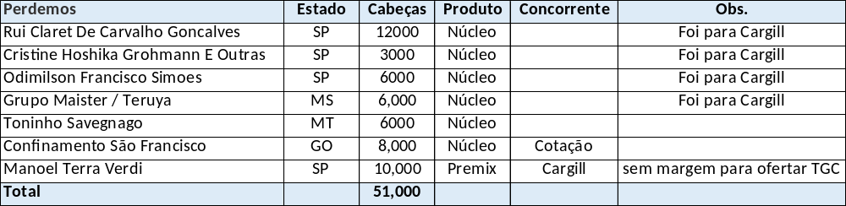
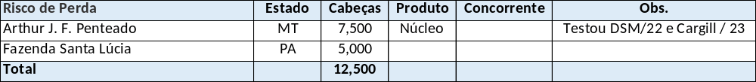
Estamos perdendo clientes!
Eles estão migrando principalmente para Cargill e DSM, por causa do melhor suporte oferecido pela plataforma/software.
Para enfrentar esses desafios, liberamos licenças TGC para um número limitado de clientes. Porém, esbarramos em restrições de orçamento por causa dos custos do TGC e, o que é mais preocupante, nossos clientes se mostram insatisfeitos com as funcionalidades do aplicativo e com o suporte do fornecedor.

Slide 6




Objetivos do Projeto
Com o desenvolvimento do Feedlot App, vamos entregar 4 benefícios principais ao negócio da TNB.
Desenvolver uma solução de baixo custo e alta escalabilidade
Defender nossa base atual de clientes
Implantar o aplicativo em quantos clientes quisermos (o limite será a equipe técnica, e não o custo de licenças)
Aumentar a fidelização e evitar a perda de clientes atuais.
Prospectar novos clientes
Eliminar dependência de fornecedor mediano
Já temos produtos premium e serviços técnicos. Com o Feedlot App, conseguiremos entrar nos clientes de confinamento mais importantes do mercado.
Nossos clientes reclamam do suporte fraco prestado pelo TGC

Slide 7
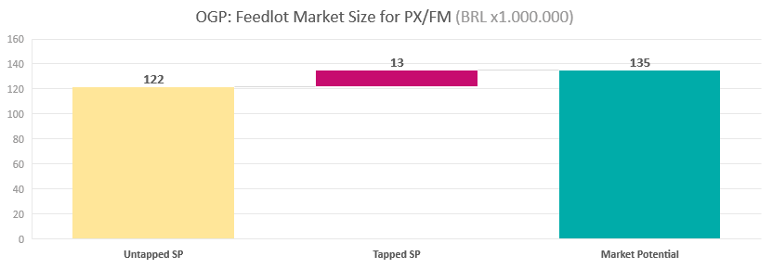
Oportunidade de Mercado
Existe um grande potencial de mercado para prospectar novos clientes e gerar Sales Profit adicional.
Considerando apenas confinamentos que consomem Premixes, Minerais e Concentrados (ou seja, sem ração completa), temos:
9.6%
Market Share
Fonte: OGP Brasil 2023

Slide 8


Prospecção de Novos Clientes
Abordamos 28 prospects com os quais ainda não conseguimos avançar de forma significativa…
Cabeças de Gado | 400,000
Consumo Diário / Animal (Bellpeso Super 2000 Avance) | 100
Volume Total (Bellpeso Super 2000 Avance) | 3,600
SP/Ton (Bellpeso Super 2000 Avance) | 1,300
Sales Profit Potencial (28 Clientes) | R$ 4,680,000.00

Slide 9



Análise Competitiva
O mercado está mudando rápido. Os concorrentes estão investindo mais do que nós em Transformação Digital.
Não têm os melhores consultores.
Não têm os melhores produtos.
São maiores e têm uma equipe de campo maior no Brasil, mas sua presença nas grandes contas é mais fraca que a da Cargill e melhor que a nossa. Têm poucos consultores de alto nível, e seu portfólio de produtos é inferior.
Nossa equipe se destaca no campo, e nossos produtos são de primeira linha.
Têm forte presença física, principalmente nos grandes clientes. São muito bons em apresentar ferramentas atraentes (ex.: a nova versão do Feed Manager e o Cargill Cattle View). A equipe de campo se destaca no marketing interno.
Precisamos de uma estratégia focada e de mais presença nos grandes confinamentos e contas. Dependemos da parceria GA/Ponta, mas o pós-venda deles decepcionou clientes, e alguns migraram para concorrentes
Estão se reestruturando internamente após a aquisição da Prodap, que tem uma ferramenta valiosa de gestão de confinamento e fazenda chamada Prodap Views.

Slide 10
Benefícios e Proposta de Valor
4 propostas de valor principais. É assim que vamos gerar valor para o negócio dos nossos clientes.
01 | 02 | 03 | 04
Proposta de Valor 1 | Proposta de Valor 2 | Proposta de Valor 3 | Proposta de Valor 4
Aplicativo de autoatendimento para gestão do confinamento, hospedado em nuvem, sem investimento do pecuarista (exceto a compra de Produtos TN). | Monitoramento remoto pelos Técnicos TN de forma regular (tempo integral, online), com recomendações e orientações. | Programa de fidelidade (clube de membros) com acesso a eventos técnicos. Adesão opcional ao compartilhamento de dados anônimos para comparar resultados com fazendas de porte semelhante. | Introduzir Gestão de Sustentabilidade e Acompanhamento de KPIs.
Maior Valor
Menor Valor

Slide 11

Escopo e Descrição do Projeto
O que está incluído neste projeto e, portanto, nos custos de investimento e no cálculo do ROI.
Desenvolvimento completo do aplicativo para confinamento
Equipe adicional para implantação e suporte
Campanhas de Marketing / Comunicação
Todas as funcionalidades descritas neste documento
Desenvolvimento para CORTE extensivo, Leite ou outras espécies
No Escopo
Fora do Escopo

Slide 12


Go-to-market
Combinando o Feedlot App e os Serviços Técnicos, vamos oferecer serviços premium aos principais confinadores do Brasil.
Cada Técnico (FTE) ou vendedor qualificado consegue atender até 5 fazendas, com monitoramento semanal, acompanhamento e suporte premium.
20x FTE
+
20x Vendedores
200 PECUARISTAS
com suporte premium ativo

Slide 13
Cliente-Alvo
Características dos clientes que vão usar nosso aplicativo.
Porte mínimo recomendado: 2000 cabeças
Confinadores que buscam implantar uma gestão profissional de dados
Clientes que valorizam suporte técnico na tomada de decisão
Controla os processos de entrada e saída de animais (pesagem)
Capacidade de pesar o alimento
Registro de dados de consumo: geral (pela média), por cocho ou por curral (de preferência)
Leitura de cocho
Registro de animais enviados à Enfermaria / Perda de animais
Avaliação do teor de matéria seca do alimento para eventual correção
Registro de dados de abate
Fazenda com pessoas responsáveis por alimentar a ferramenta, para extrair todo o seu potencial

Slide 14
Custo-Benefício e Cobrança dos Clientes
Embora o App Interno leve mais tempo para chegar ao mercado, seu custo-benefício é imbatível.
 | App Interno | TGC
Pico Anual de Amortização (R$) | 500,000 | -
Custo Anual de Licença (R$) | - | 135,410
Nº de Clientes | 200 | 10
Custo por Cliente (R$) | 2,500 | 13,541
Não vamos cobrar os clientes diretamente. Em vez disso, vamos incluir um markup no preço dos produtos para confinamento (todos os clientes) para cobrir os custos de desenvolvimento.
SP Atual R$ (anual):
13 M
Amortização R$ (anual):
0.5 M
Markup:
3.8%
A ser aplicado no Preço Final de todos os produtos para confinamento

Slide 15
ROI e Projeções Financeiras
Mesmo investindo R$ 3 milhões em 5 anos, o Retorno sobre o Investimento é atrativo.
Visão Financeira |  |  |  |  |  | em R$
 | Ano 0 | 1 | 2 | 3 | 4 | 5
Nº Clientes Ativos (Atuais/Defesa) | 0 | 50 | 100 | 100 | 100 | 100
SP Médio / Cliente | 68,000 | 68,000 | 68,000 | 68,000 | 68,000 | 68,000
SP R$ Clientes Atuais | 0 | 3,400,000 | 6,800,000 | 6,800,000 | 6,800,000 | 6,800,000
Nº Clientes Ativos (Novos/Prospects) | 0 | 0 | 25 | 50 | 75 | 100
SP Médio / Cliente | 68,000 | 68,000 | 68,000 | 68,000 | 68,000 | 68,000
SP R$ Clientes Novos | 0 | 0 | 1,700,000 | 3,400,000 | 5,100,000 | 6,800,000
Nº Total de Clientes Ativos | 0 | 50 | 125 | 150 | 175 | 200
Desenvolvimento de Software
CAPEX R$ | 500,000 | 500,000 | 500,000 | 500,000 | 500,000 | 500,000
Amortização R$ | 0 | 100,000 | 200,000 | 300,000 | 400,000 | 500,000
Recursos Humanos
FTE para Suporte de TI / Instalação |  |  | 111,000 | 192,000 | 192,000 | 192,000
Marketing
MarCom Geral | 0 | 0 | 0 | 0 | 0 | 0
Eventos Técnicos com Confinadores | 0 | 0 | 200,000 | 200,000 | 300,000 | 400,000
Economia
Licenças TGC | 10 | 5 | 0 | 0 | 0 | 0
Custo por Licença | 13,541 | 13,541 | 13,541 | 13,541 | 13,541 | 13,541
Investimento Total TGC | 135,410 | 67,705 | 0 | 0 | 0 | 0
Economia Total | 0 | 67,705 | 135,410 | 135,410 | 135,410 | 135,410
Market Share | 9.6% | 9.6% | 10.9% | 12.1% | 13.4% | 14.7%
TOTAL DO ANO | 0 | -32,295 | 1,324,410 | 2,843,410 | 4,343,410 | 5,843,410
TOTAL ACUMULADO | 0 | -32,295 | 1,292,115 | 4,135,525 | 8,478,935 | 14,322,345
VPL / TIR | Em R$
VPL 1-10 anos | 16,062,973
VPL VT | 26,070,982
VPL Total | 42,133,956
TIR | 62%

Slide 16
Análise SWOT
A maioria das Oportunidades e Ameaças decorre da nossa decisão de desenvolver a plataforma internamente, em vez de usar produtos de prateleira já existentes no mercado.
Marca forte
Produtos premium
Melhor equipe de serviços técnicos do mercado
Excelente parceiro para desenvolver a solução (Software House)
Desenvolver o aplicativo do zero
Tempo para chegar ao mercado
Desafios para monetizar os serviços
FORÇAS
F
F
FRAQUEZAS
OPORTUNIDADES
O
A
AMEAÇAS
Desenvolver o aplicativo do zero.
Incorporar a Abordagem Nutricional e as Recomendações TN
Parcerias com startups do AgTech Garage para complementos especializados
Integrar com e-sales e IAN para reposição automática
Integrar com Programas de Fidelidade / Clube de Membros
Integrar com o NOA
Canal direto de marketing com os clientes
Dados zootécnicos de uso dos nossos produtos (conforme Termos de Uso)
Integrar com programa de sustentabilidade / Pegada de Carbono
Escalar para mais clientes que os concorrentes, pelo custo-benefício
Problemas imprevistos com a Software House parceira
Não acompanhar a evolução tecnológica ao longo do tempo
Dificuldade de integração com diversos modelos/marcas de hardwares de terceiros
Não conseguir incluir o markup no preço dos itens de confinamento

Slide 17
Cronograma do Projeto
As funcionalidades serão entregues ao longo do tempo. *Proposta inicial / ajustes adicionais necessários.
2025
2027
1ª Versão Estável
Fidelidade e Clube de Membros
-Prospecção de novos clientes
-Integração com hardware externo
-Terminal offline
-Rede de clientes
-Eventos técnicos
-Plataforma de benchmark
2024
2026
2028
Desenvolvimento inicial e MVP em clientes atuais
V2: Versão Madura
Programa de Sustentabilidade
-Integração com o NOA
-Complementos especializados em parceria com startups do AgTech Garage
-Contratação de FTE dedicado para instalação e suporte
-Medição da pegada de carbono
-Recomendação de produto/programa
-Aplicação em nuvem
-Gestão de dietas
-Monitoramento de desempenho

Slide 18
Conclusão
Cinco conclusões sustentam a aprovação deste projeto.
Aderência Estratégica
Potencial de Mercado
Cenário Competitivo
Abordagem Correta
ROI Atrativo
O projeto está alinhado às nossas Prioridades Estratégicas de Crescimento Orgânico (Receita).
Aumentar o Market Share de 9,8% para X%, trazendo X milhões de R$ adicionais
É o movimento certo, considerando as tendências dos clientes e os movimentos dos concorrentes.
A análise SWOT indica que o desenvolvimento interno tem mais vantagens do que desvantagens.
Em 5 anos, vamos investir R$ 3 milhões para capturar R$ 15 milhões em Sales Profit adicional.
1
2
3
4
5

Slide 19
Obrigado

